Slide 1
莫队
AgOH

Slide 2
鸣谢
感谢@吟游诗人的最后一击 大佬的充电鼓励
当天是10月17号，我生日，也算是生日礼物了哈233
（其实那天我忘了我过生日，18号才想起来……）

Slide 3
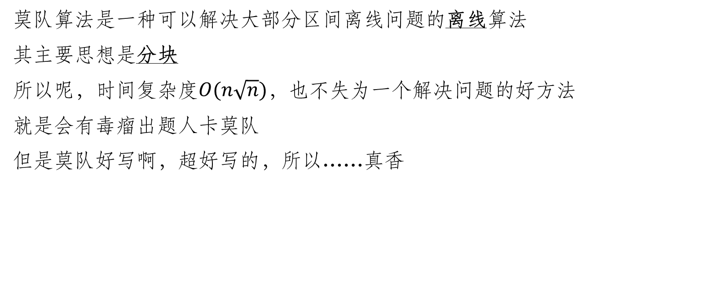
莫队
莫队算法是一种可以解决大部分区间离线问题的离线算法
其主要思想是分块
所以呢，时间复杂度$O(n\sqrt{n})$，也不失为一个解决问题的好方法
就是会有毒瘤出题人卡莫队
但是莫队好写啊，超好写的，所以……真香

Slide 4
假如有这样一道题：对于一个数列，每次给出一个询问L,R，求[L,R]的区间和
强制使用莫队来做（只是为了了解一下哈）
我们开一个数组来存放数列：
假设你现在知道[2,5]区间的和是18，让你求[2,6]区间的和，怎么求？
很简单：用[2,5]区间的和加上数列第六项的值即可，答案为18+4=22
那[2,4]区间的和怎么求呢？
也很简单，用[2,5]区间的和减去数列第五项的值即可，答案为18-7=11
于是像[3,6]区间的和就可以用[2,5]区间和减去第二项的值再加上第六项的值来得到了
其它区间也可以以此类推
0 | 1 | 2 | 3 | 4 | 5 | 6 | 7 | 8 | 9
 | 3 | 8 | 1 | 2 | 7 | 4 | 9 | 0 | 6

Slide 5
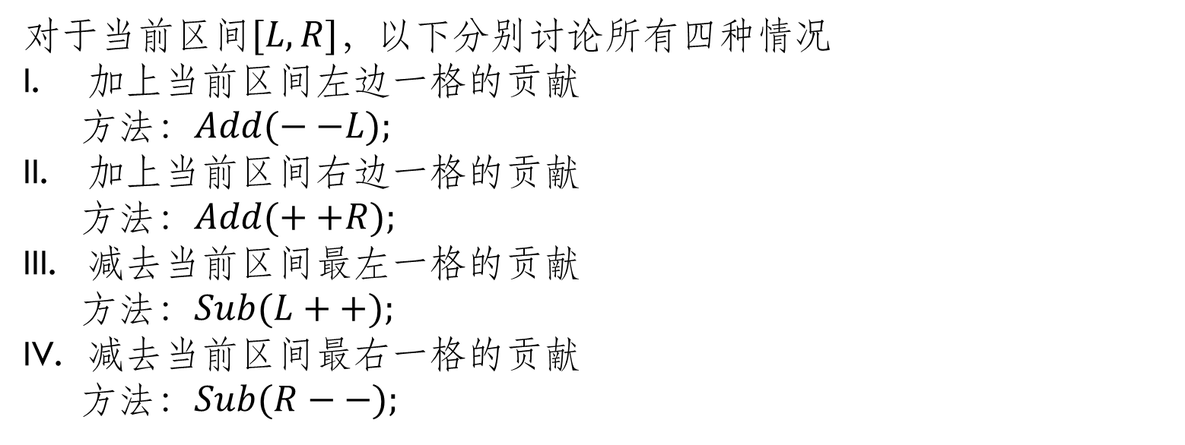
L
R
对于当前区间$[L,R]$，以下分别讨论所有四种情况
加上当前区间左边一格的贡献
方法：$Add(−−L);$
加上当前区间右边一格的贡献
方法：$Add(++R);$
减去当前区间最左一格的贡献
方法：$Sub(L++);$
减去当前区间最右一格的贡献
方法：$Sub(R−−);$

Slide 6
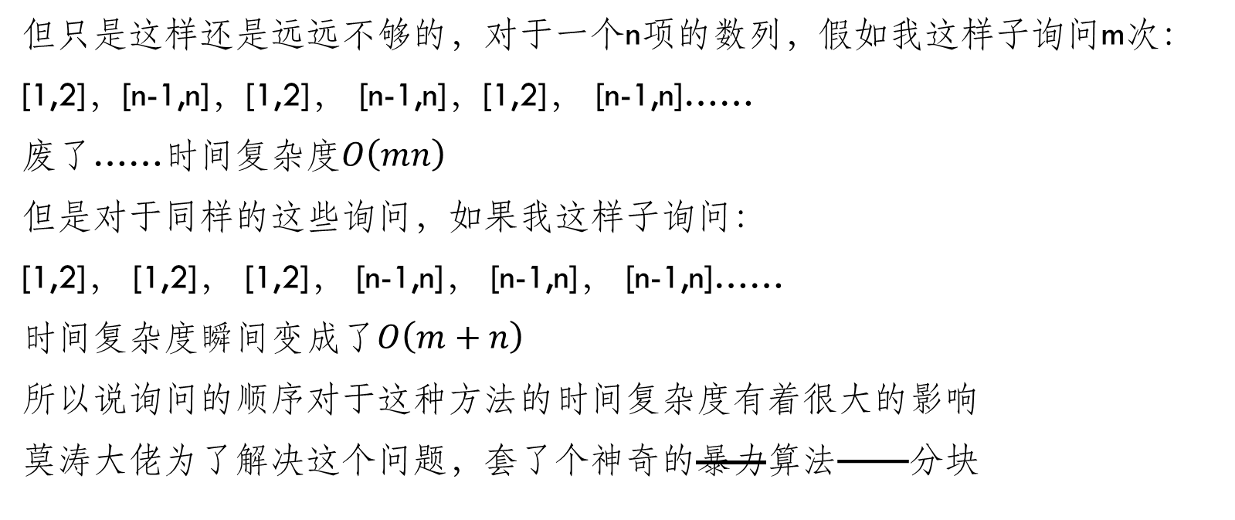
分块
但只是这样还是远远不够的，对于一个n项的数列，假如我这样子询问m次：
[1,2]，[n-1,n]，[1,2]， [n-1,n]，[1,2]， [n-1,n]……
废了……时间复杂度$O\left(mn\right)$
但是对于同样的这些询问，如果我这样子询问：
[1,2]， [1,2]， [1,2]， [n-1,n]， [n-1,n]， [n-1,n]……
时间复杂度瞬间变成了$O\left(m+n\right)$
所以说询问的顺序对于这种方法的时间复杂度有着很大的影响
莫涛大佬为了解决这个问题，套了个神奇的暴力算法——分块

Slide 7
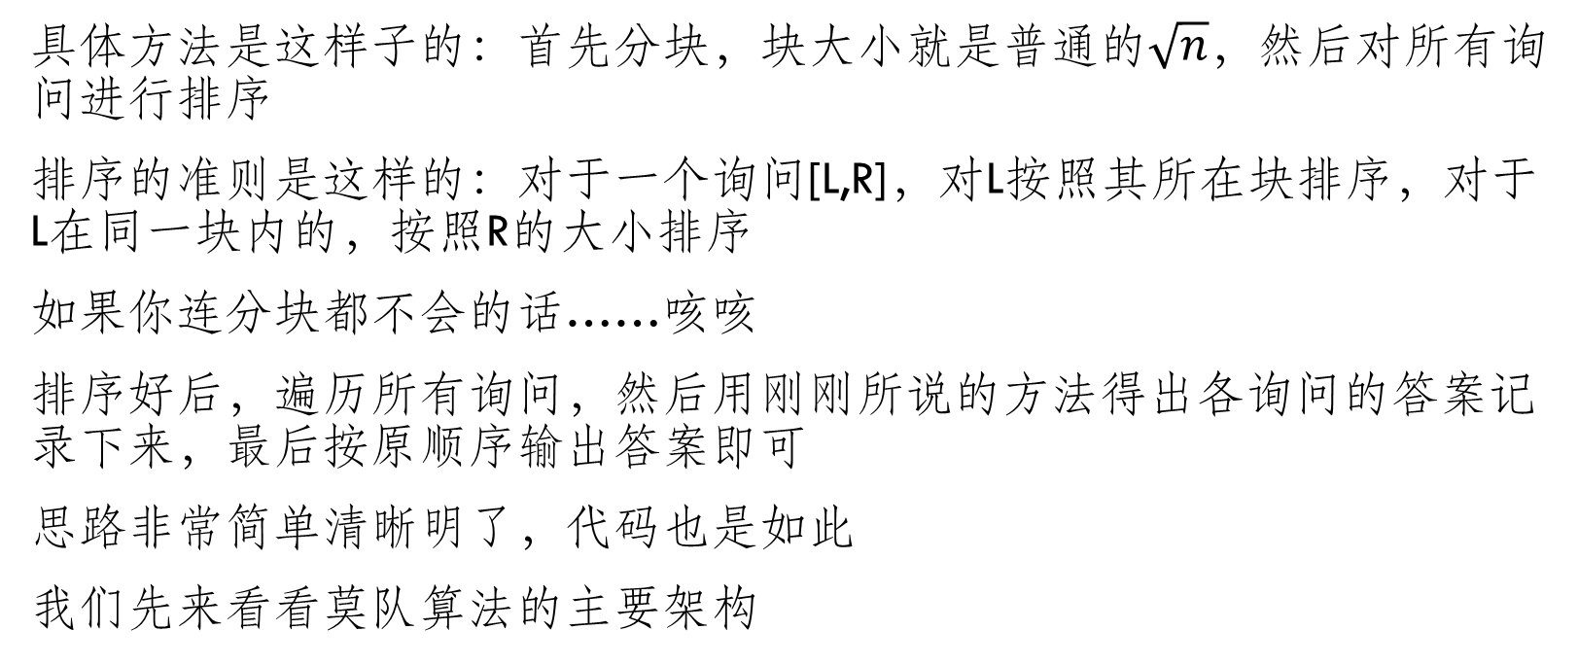
方法
具体方法是这样子的：首先分块，块大小就是普通的$\sqrt{n}$，然后对所有询问进行排序
排序的准则是这样的：对于一个询问[L,R]，对L按照其所在块排序，对于L在同一块内的，按照R的大小排序
如果你连分块都不会的话……咳咳
排序好后，遍历所有询问，然后用刚刚所说的方法得出各询问的答案记录下来，最后按原顺序输出答案即可
思路非常简单清晰明了，代码也是如此
我们先来看看莫队算法的主要架构

Slide 8
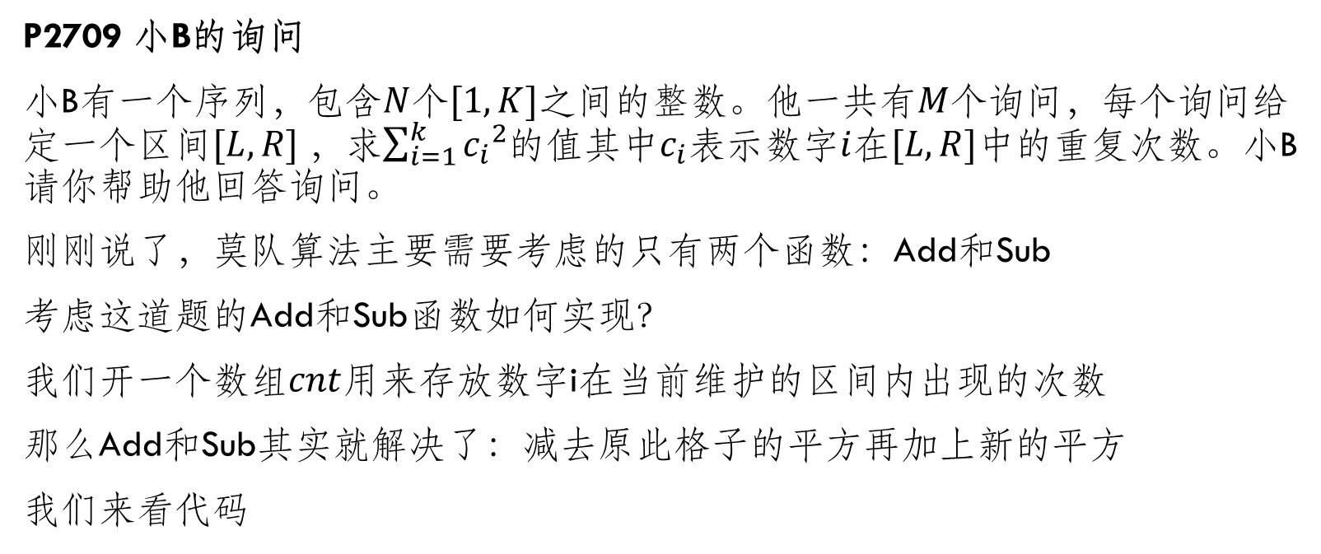
例题
P2709 小B的询问
小B有一个序列，包含$N$个$[1,K]$之间的整数。他一共有$M$个询问，每个询问给定一个区间$[L,R]$，求$\sum_{i=1}^{k}{{c_{i}}^{2}}$的值其中$c_{i}$表示数字$i$在$[L,R]$中的重复次数。小B请你帮助他回答询问。
刚刚说了，莫队算法主要需要考虑的只有两个函数：Add和Sub
考虑这道题的Add和Sub函数如何实现？
我们开一个数组$cnt$用来存放数字i在当前维护的区间内出现的次数
那么Add和Sub其实就解决了：减去原此格子的平方再加上新的平方
我们来看代码

Slide 9

尾声
以上就是莫队算法的全部内容了，可以看出：
莫队算法具有暴力算法最基本的性质——代码好写（233）
其实莫队算法就是优雅的暴力，它的核心是分块，而分块也是公认的暴力算法
但是分块和莫队确实又好写又好用啊，值得一学
UP主想要二叉树根结点下面那两个东东
提示：圆圆的

